Slide 1
MODELLISTICA E SIMULAZIONE
Il modello GFS

Slide 2
Introduzione: cos’è un modello meteorologico
Un modello meteorologico è un complesso sistema matematico che cerca di simulare l'evoluzione dei vari parametri fisici dell'atmosfera. Esso è caratterizzato da una serie di sistemi di equazioni differenziali spazio-temporali. Più aumenta la risoluzione di queste ultime e più il modello è preciso e simula meglio la realtà. Vi è un limite però in questo campo, dovuto alla velocità di calcolo degli elaboratori e all’elevatissimo numero di variabili matematiche. Per risolvere i sistemi è necessario porre le condizioni iniziali (IC), determinate da stazioni meteorologiche, palloni sonda e satelliti. I modelli meteorologici si dividono in due categorie:
GCM (Global Circulation Model): simulano la termodinamica atmosferica su tutto il globo.
LAM (Limited Area Model): simulano condizioni atmosferiche locali, sono più recenti e precisi, ma dipendono dai GCM.

Slide 3
GFS: Global Forecast System
Il GFS è un modello matematico, creato e utilizzato dalla NOAA (National Oceanic and Atmospheric Administration), che si basa su scala globale: esso, infatti, ha una scala di circa 50 km e non è adatto a previsioni di tipo locale, in quanto non molto preciso. È un esempio di GCM.

Slide 4
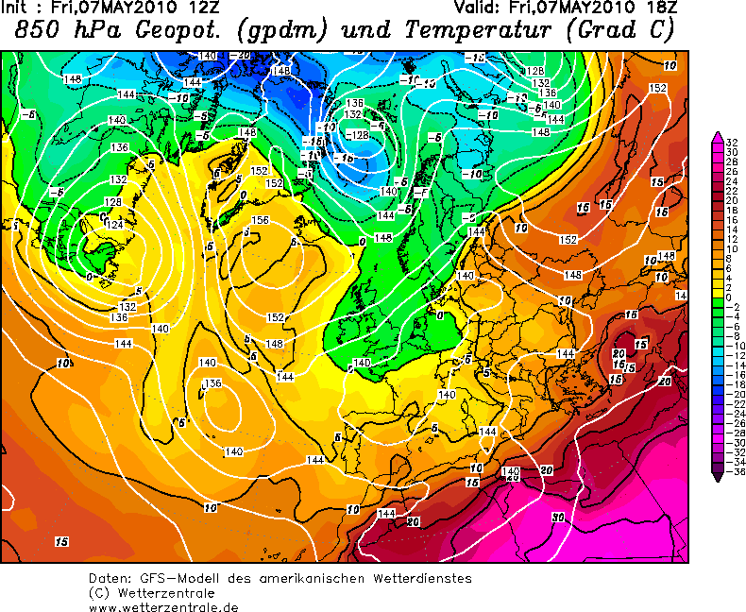
Esempio di modello GFS. Questa immagine mostra il geopotenziale (cioè il lavoro necessario per vincere la forza ‘g’ di gravità e innalzare una determinata quantità di aria, definita unitaria) e la temperatura a 850 hPa (all’incirca 1500 m). Il sito www.wetterzentrale.de è in assoluto il più avanzato e riconosciuto in Europa da questo punto di vista. [immagine relativa al giorno 7-5-2010]

Slide 5
Il sito www.wetterzentrale.de
È il più avanzato sito di previsioni a livello europeo. Esso offre (purtroppo solo in tedesco…) una grandissima quantità di informazioni e di carte meteorologiche: si è specializzato in
1) analisi di mappe del campo barico al suolo (PMSL), includendo geopotenziale (stesso colore = stesso GP), isobare (aree con egual pressione) e altezze termiche.
2) analisi di carte secondo il modello GFS-DWD (Deutsche WetterSite), il quale evidenzia isobare e sistemi frontali: essi di dividono in freddo (anticipa cali termici, spesso accompagnato da temporali), caldo (anticipa aumenti termici e di umidità, accompagnato da precipitazioni stratiformi) e occluso (quando uno freddo sovrasta uno meno freddo).
3) analisi degli “spaghetti-ensemble”: più che veri modelli, questi ultimi sono “controllori” del modello. Nati negli anni ‘90, sono utilissimi per sapere se un modello è valido o meno (il loro scopo è infatti quello di verificare come si comporta in presenza di micro-scostamenti nei parametri previsionali). Dal punto di vista pratico, si fa girare il modello 21 volte e ogni volta si introduce un nuovo micro-evento. In tal modo si ricava per ogni parametro previsionale (precipitazioni, temperatura, ecc.) un fascio di linee, che più vengono proiettati in là nel tempo, più si scostano l'uno dall'altro. La distanza tra i vari spaghetti è l’indice di stabilità del sistema.
È utile notare che wetterzentrale ha numerosissime applicazioni soprattutto nel punto ‘1’: sono state sviluppate cartine che evidenziano precipitazioni (in 1,6,12,24 h), nuvolosità, pressione, venti, albedo medio, ecc.

Slide 6
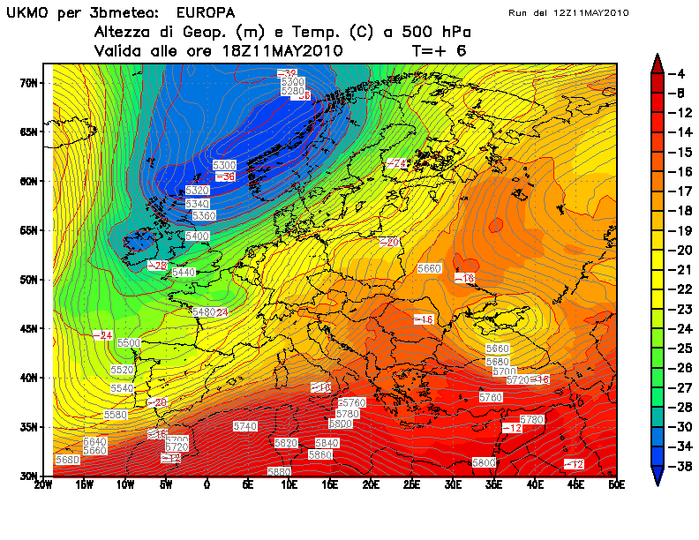
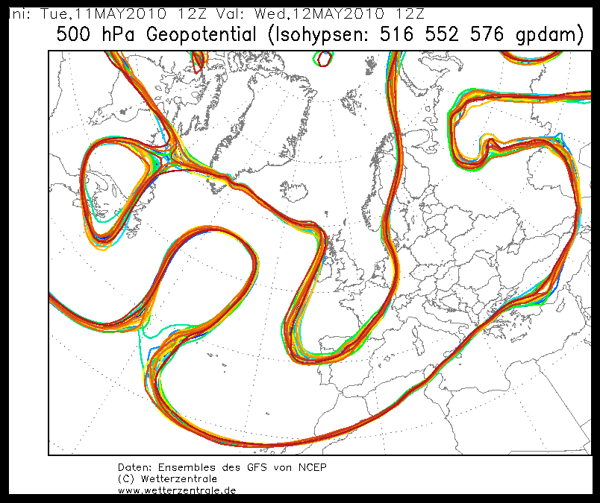
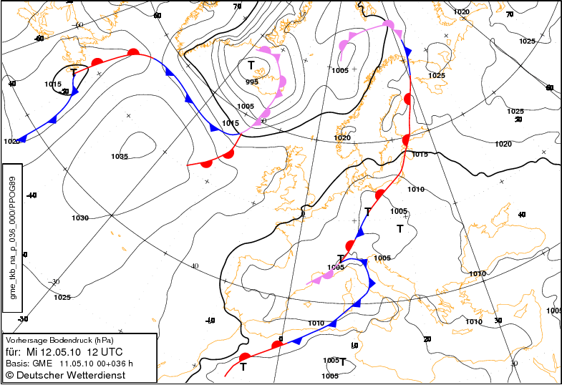
Di seguito tre esempi delle precedenti suddivisioni.
PMSL
DWD
SPAGHETTI

Slide 7
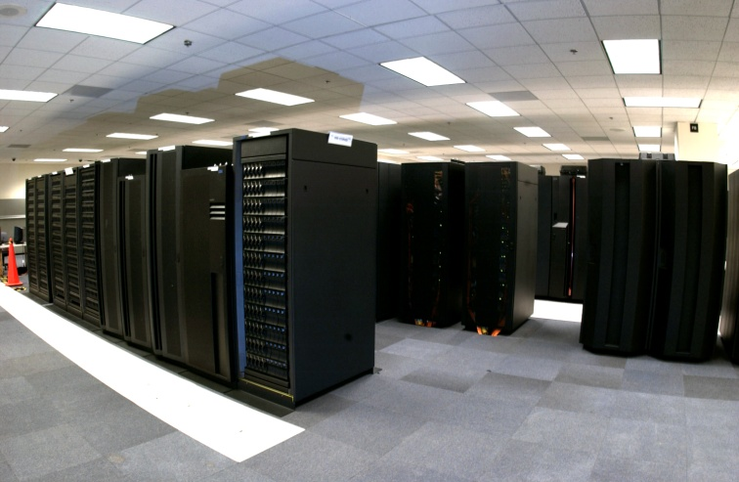
UNO SGUARDO AL CALCOLATORE… E ALLA SUA AFFIDABILITA’
Come precedentemente detto, il modello GFS è un complicatissimo sistema di equazioni differenziali con decine e decine di variabili temporali. Ovviamente la precisione delle previsioni aumenta con l’aumentare dei tempi di calcolo: per risolvere questi ultimi c’è bisogno di supercalcolatori capaci di potenze enormi:
attualmente si utilizzano macchine capaci di 2,5*10^12 (2500 miliardi!) di operazioni al secondo.
Questi mezzi (spesso veri e propri cluster di supercomputer), sebbene diano una previsione davvero eccellente entro 2-3 giorni, non sono ancora sufficienti per un lasso temporale di 1-2 settimane: ciò è dovuto al fatto che possono entrare degli imprevisti in qualsiasi momento. Non solo, ma può accadere che vi siano anche delle equazioni che diano più di una soluzione e in base all’opzione scelta possa accadere o meno un determinato fenomeno.
Caso emblematico è stato l’estate 2009: il modello principale britannico UKMO aveva previsto un’estate torrida su tutta l’Inghilterra (ancora di più delle micidiali 2003 e 2006), con l’anticiclone delle Azzorre che si spostava a latitudini insolite. Bene, essa s’è rivelata ben più fresca e piovosa del normale, decretando il più completo fallimento della previsione e mandando in crisi molti vacanzieri che avevano preso per oro colato i modelli apparsi in TV.
Il supercalcolatore adottato alla NOAA

Slide 8
APPLICAZIONI DEL GFS
Le applicazioni del suddetto modello sono tantissime. Bisogna fare una precisazione: il modello GFS non è altro che una serie di equazioni e leggi matematiche che ogni anno vengono aggiornate e sviluppate. Da esso derivano tutta una serie di altri modelli che ogni stato ha sviluppato (AVN, NOGAPS, ECMWF), ciascuno con i rispettivi miglioramenti dovuti alle circostanze (se ci riferiamo a una zona montuosa, marittima o continentale).
Vi sono siti e centri di ricerca specializzati in navigazione marittima utilizzano il GFS, altri che analizzano dati per determinare lo scioglimento dei ghiacciai, altri ancora che lo usano per evidenziare le caratteristiche in una determinata zona (umidità, nuvolosità, piogge, eliofania...)

Slide 9
UNO SGUARDO AI SITI PIU’ POPOLARI
www.wetterzentrale.de
www.noaa.gov
www.3bmeteo.com
www.ilmeteo.it
http://worldweather.wmo.int/
http://www.esrl.noaa.gov/psd/data/composites/day/: questo sito carino permette di crearsi molto artigianalmente il proprio modello
FONTI
Se devo essere sincero questo mio approfondimento l’ho scritto per la maggior parte senza consultare libri o internet, in quanto sono appassionato di meteorologia e già conoscevo gli argomenti.
Una fonte comunque utilizzata è il libro “Prevedere il tempo con internet; Alpha Test”, un preziosissimo volume di previsioni abbastanza scorrevole.
Ulteriori fonti sono state http://www.sar.sardegna.it/documentazione/meteo/modelli.asp
http://www.noaa.gov/

